Slide 1
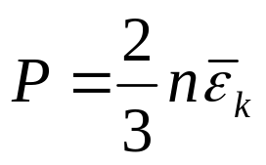
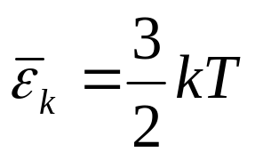


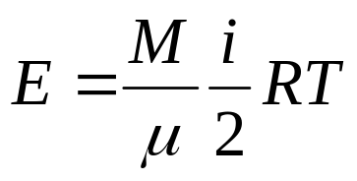
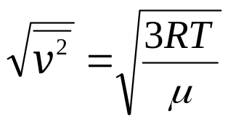
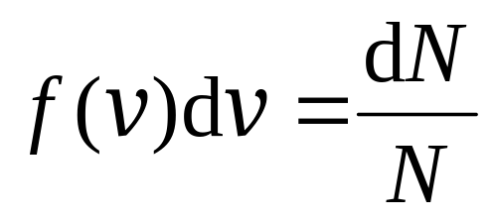
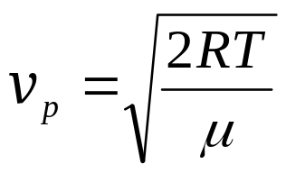
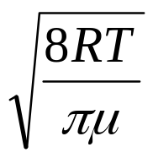
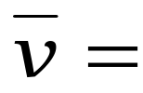
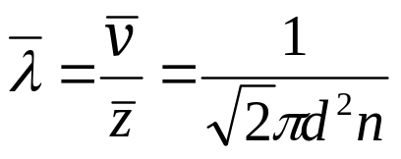

第10章 气体分子运动论
P
理想气体模型
统计假设
T
E
麦克丝韦分布率

Slide 2


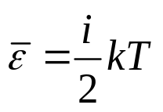
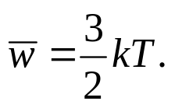
1. 温度、压强相同的氦气和氧气，它们分子的平均动能 和平均平动动能 有如下关系：
(A) 和 都相等． (B) 相等，而 不相等．
(C) 相等，而 不相等． (D) 和 都不相等．
答案：(C)
参考解答：
显然氦气(i=3)和
氧气(i=5)自由度不相同.
分子平均动能
分子平均平动动能
分子平均平动动能相同,
而分子平均动能不相同。

Slide 3


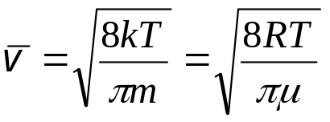
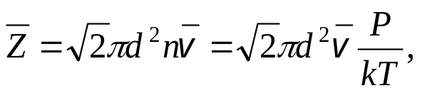
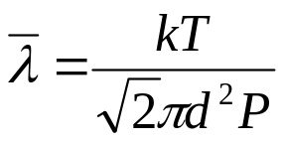
2. 气缸内盛有一定量的氢气(可视作理想气体)，当温度不变而压强增大一倍时，氢气分子的平均碰撞频率 和平均自由程 的变化情况是：
(A) 和 都增大一倍．
(B) 和 都减为原来的一半．
(C) 增大一倍而 减为原来的一半．
(D) 减为原来的一半而 增大一倍．
答案：(C)
参考解答：温度不变，则平均速率不变，
当压强增大一倍时，平均碰撞频率增大一倍
当温度不变而压强增大一倍时，
平均自由程减为原来的一半。

Slide 4
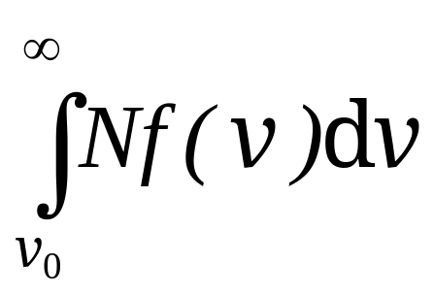
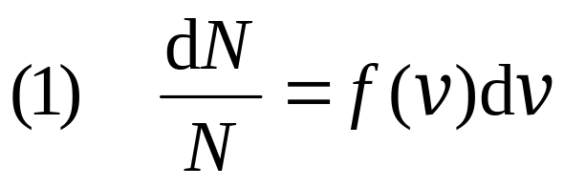

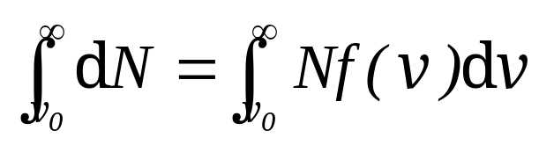
3. 用总分子数 N、 气体分子速率 v 和速率分布函数 f (v) 表示下列各量:
(1) 速率大于 v₀ 的分子数= ————。
(2) 速率大于 v₀ 的那些分子的平均速率 = ————。
(3) 多次观察一分子的速率,发现其速率大于 v₀ 的 几率= ————。
v--v+dv 内的分子数
v₀—— ∞间的分子数

Slide 5
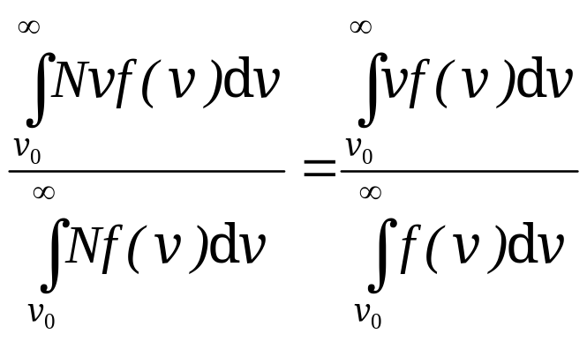

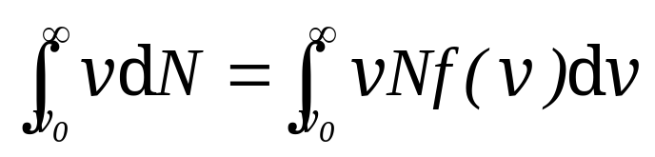
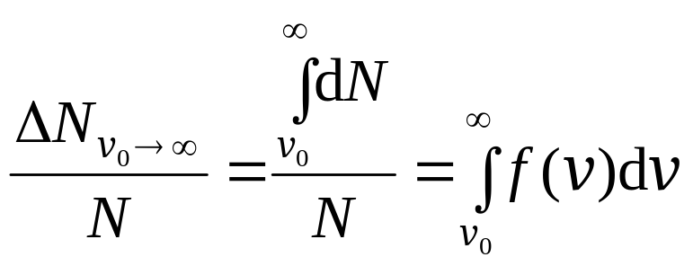
(2) 速率大于 v₀ 的那些分子的平均速率 = ————。
v--v+dv这dN个分子的速率都是v , 分子速率和为
v₀—— ∞间的分子数
v₀—— ∞间的分子的速率和
(3) 多次观察一分子的速率,发现其速率大于v₀ 的 几率= ———。
所求为v₀—— ∞间的分子数占总分子数的百分比

Slide 6
4.图示的两条曲线分别表示氦、氧两种气体在相同温度T时，分子按速率的分布，其中
（1）曲线1表示___ 气分子的速率分布曲线，
曲线2表示___ 气分子的速率分布曲线.
（2）画有斜线下小长条面积表示____.
（3）分布曲线下所包围的面积表示_____.
f(v)
1
2
v
v
v+dv

Slide 7
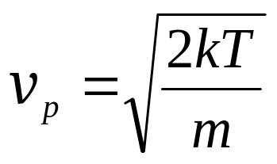
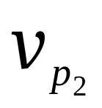
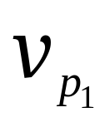
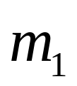
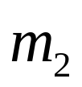
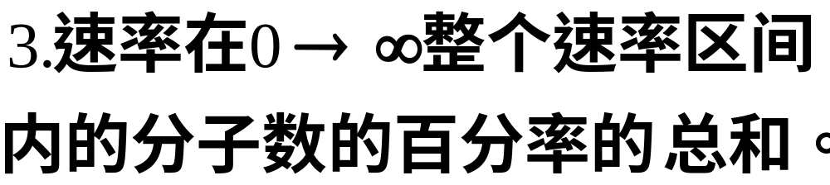
解:
f(v)
1
>
2
>
v
v
v+dv
1.曲线1 : O₂ , 曲线2 : He
2.速率在 v→ v+dv范围内的分子数占总分子数的百分率.

Slide 8
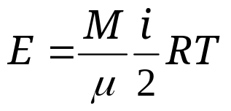
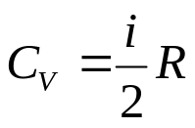
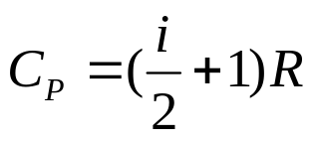
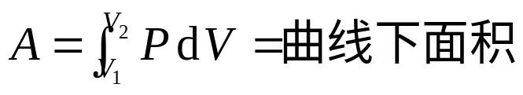
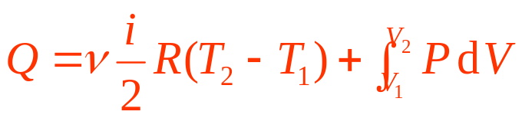
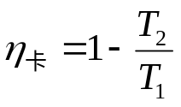

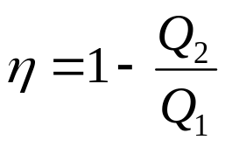
第11章 热力学基本原理
理想气体
定容摩尔热容C_{v}
定压摩尔热容C_{p}
等容过程
等压过程
热量Q
准静态 过程
循环 过程
内能E
熵
卡诺循环
功A
Q= ΔE +A
熵增加原理
等温过程
绝热过程
奥托循环
题型分析
1. 根据理想气体变化过程的特征应用热力学第一定律求A,Q和∆E.
2. 求循环效率

Slide 9
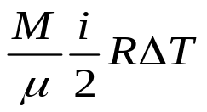
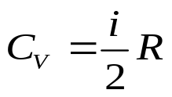
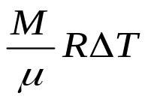
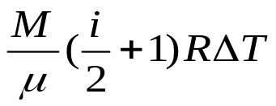
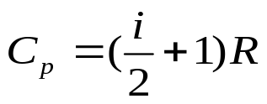
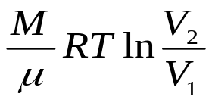
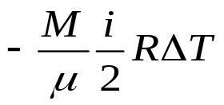
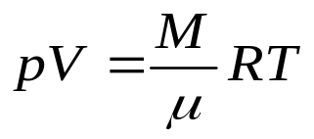
理想气体各种典型过程的重要公式
过程 | 状态方程 | 对外做功A | 内能变化ΔE | 吸收热量Q | 摩尔热容C
等容 | p/T=C | 0
等压 | V/T=C
等温 | pV=C |  | 0 |  | ∞
绝热 | pV^{γ}=C₁ V^{γ-1}T=C₂ p^{γ-1}T^{-γ}=C₃ |  |  | 0 | 0
注:(1)其中ΔT=T₂-T₁.
(2)利用摩尔热容公式可以把一些公式简化.
(3)利用理想气体状态方程
可得其他有关公式.

Slide 10
1.质量一定的理想气体,从相同状态出发,分别经历等温过程、等压过程和绝热过程，使其体积增加一倍，那么气体温度的改变（绝对值）在
（A）绝热过程中最大，等压过程中最小。
（B）绝热过程中最大，等温过程中最小。
（C）等压过程中最大，绝热过程中最小。
（D）等压过程中最大，等温过程中最小。
[ ]
D

Slide 11

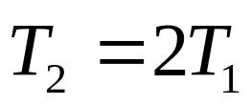
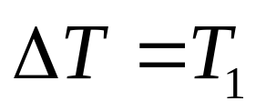
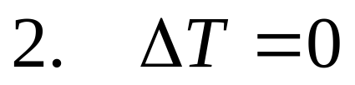
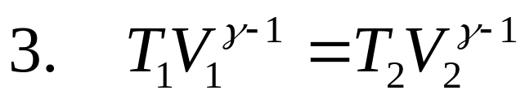
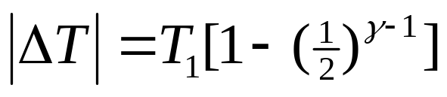
答：
P
1
2
3
0
V
2V
V
0 <
<T₁

Slide 12
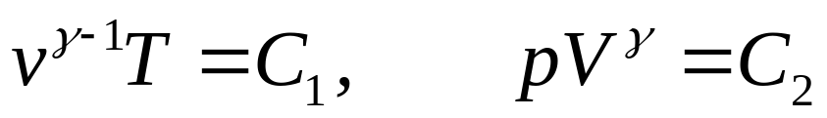
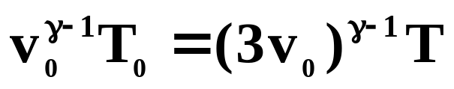
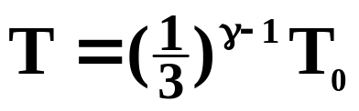
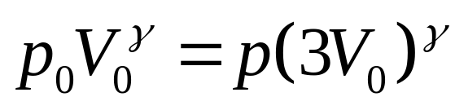

2. 给定的理想气体(比热容比γ为已知), 从标准状态(P_{0 、} V₀ 、 T₀ ) 开始, 作绝热膨胀, 体积增大到三倍, 膨胀后的温度 T = ——— , 压强 p = ——— .

Slide 13






3. 1mol理想气体从p－V图上初态a分别经历如图所示的(1)或(2)过程到达末态b．已知T_{a}<T_{b}，则这两过程中气体吸收的热量Q₁和Q₂的关系是
(A) Q₁> Q₂>0． (B) Q₂> Q₁>0．
(C) Q₂< Q₁<0． (D) Q₁< Q₂<0．
(E) Q₁= Q₂>0．
答案：(A)
(1)、 (2)过程始末态相同，所以内能的增量相同，即
又T_{a}<T_{b}，根据ΔE = νC_{v}ΔT，有
(1)、 (2)过程气体均膨胀对外作功，且
根据热力学第一定律：

Slide 14

4. 右图为一理想气体几种状态变化过程的p－V图，其中MT为等温线，MQ为绝热线，在AM、BM、CM三种准静态过程中：
(1) 温度升高的是__________过程；
BM、CM
(2) 气体吸热的是__________过程．
CM
(1)等容线上A点的压强大于T点,∴ T_{A}＞T_{T}= T_{M} ．
AM过程温度降低。
在等容线上, T点的压强大于B点，∴ T_{B}<T_{T}= T_{M} ．
等容过程:
P/T = const.
BM过程温度升高。同理， CM过程温度升高.
(2)从循环来分析
AMQA为逆循环:
Q=ΔE+A=A<0 总的放热
因MQ绝热; QA等容升温吸热;所以AM必放热!
同理由BMQB这一逆循环知：BM为放热过程!
CMQC为正循环:
Q=ΔE+A=A>0 总的吸热
因MQ绝热; QC等容降温放热;所以CM必吸热!

Slide 15


4. 右图为一理想气体几种状态变化过程的p－V图，其中MT为等温线，MQ为绝热线，在AM、BM、CM三种准静态过程中：
(1) 温度升高的是__________过程；
BM、CM
(2) 气体吸热的是__________过程．
CM
(2)方法二
在等容线上, Q点的压强大于C点，∴ T_{C}<T_{Q}．
气体膨胀A为正，气体收缩A为负。
A的大小为CM曲线下 的面积,
CM是吸热过程．
T_{B}>T_{Q}．
BM是放热过程．同理， AM也是放热过程．

Slide 16

5. 如图所示，用绝热材料包围的圆筒内盛有一定量的刚性双原子分子的理想气体，并用可活动的、绝热的轻活塞将其封住．图中K为用来加热气体的电热丝，MN是固定在圆筒上的环，用来限制活塞向上运动．Ⅰ、Ⅱ、Ⅲ是圆筒体积等分刻度线，每等分刻度为m³．开始时活塞在位置Ⅰ，系统与大气同温、同压、同为标准状态．现将小砝码逐个加到活塞上，缓慢地压缩气体，当活塞到达位置Ⅲ时停止加砝码；然后接通电源缓慢加热使活塞至Ⅱ；断开电源，再逐步移去所有砝码使气体继续膨胀至Ⅰ，当上升的活塞被环M、N挡住后拿去周围绝热材料，系统逐步恢复到原来状态，完成一个循环．
(1) 在p－V图上画出相应的循环曲线；
(2) 求出各分过程的始末状态温度；
(3) 求该循环过程吸收的热量和放出的热量．

Slide 17









解：(1) 如图所示，用绝热材料包围的圆筒内盛有一定量的刚性双原子分子的理想气体，并用可活动的、绝热的轻活塞将其封住．图中K为用来加热气体的电热丝，MN是固定在圆筒上的环，用来限制活塞向上运动．Ⅰ、Ⅱ、Ⅲ是圆筒体积等分刻度线，每等分刻度为1×10⁻³m³．开始时活塞在位置Ⅰ，系统与大气同温、同压、同为标准状态．现将小砝码逐个加到活塞上，缓慢地压缩气体，当活塞到达位置Ⅲ时停止加砝码；然后
接通电源缓慢加热使活塞至Ⅱ；断开电源，再逐步移
去所有砝码使气体继续膨胀至Ⅰ,当上升的活塞被环
M、N挡住后拿去周围绝热材料，系统逐步恢复到原
来状态，完成一个循环．
(1) 在p－V图上画出相应的循环曲线；
系统开始处于标准状态a，活塞从Ⅰ→Ⅲ为绝热压缩过程，终态为b;
活塞从Ⅲ→Ⅱ为等压膨胀过程，终态为c；
活塞从Ⅱ→Ⅰ为绝热膨胀过程，终态为d；
除去绝热材料系统恢复至原态a，该过程为等体过程。
该循环过程在p－V图上对应的曲线如图所示。

Slide 18






(1) 该循环过程在P－V图上对应的曲线如图所示。
(2) 由题意可知 P_{a}=1.013×10⁵ Pa ，
V_{a}=3×10^{－3}m³， T_{a} = 273K，
V_{b}=1×10^{－3}m³， V_{c}=2×10^{－3}m³ .
ab为绝热过程，据绝热过程方程
得
bc为等压过程，据等压过程方程 T_{b} / V_{b} = T_{c} / V_{c}
得
cd为绝热过程，据绝热过程方程
得

Slide 19






(3) 在本题循环过程中ab和cd为绝热过程，
不与外界交换热量; bc为等压膨胀过程，
吸收热量为
Q_{bc}=νC_{p}(T_{c}－T_{b})
式中
又据理想气体状态方程有P_{a}V_{a}= νRT_{a}，
可得
da为等体降温过程，放出热量为

Slide 20









6. 如图所示，一金属圆筒中盛有1 mol刚性双原子分子的理想气体，用可动活塞封住，圆筒浸在冰水混合物中．迅速推动活塞，使气体从标准状态(活塞位置Ｉ)压缩到体积为原来一半的状态(活塞位置Ⅱ)，然后维持活塞不动，待气体温度下降至0℃，再让活塞缓慢上升到位置Ⅰ，完成一次循环．试在p－V图上画出相应的理想循环曲线，并计算 循环放出的总热量 。
解：p－V图上循环曲线，其中ab为绝热线，bc为等体线，ca为等温线。
等体过程放热为 Q_{V} = C_{V} (T₂－T₁) ①
等温过程吸热为
②
绝热过程方程
③
系统一次循环放出的净热量为
双原子分子气体

Slide 21



7. 1 mol 单原子分子的理想气体,经历如图所示的可逆循环, 联接 a c 两点的曲线Ⅲ方程为P=P₀V²/ V₀² , a 点的温度为 T₀ ，
（1） 试以T₀ ，R表示Ⅰ、Ⅱ、Ⅲ过程中气体吸收的热量。
（2） 求此循环的效率。
P
b
Ⅱ
c
9 P₀
Ⅰ
P₀
Ⅲ
a
V₀
V

Slide 22




解：（1）设a状态的状态参量为P₀、V₀、T₀，
则P_{b}=9P₀，V_{b}=V₀，T_{b}=（P_{b} / P₀)T₀ =9T₀ ,
P_{c}=9P₀ .
1分
P
b
Ⅱ
c
过程1
9 P₀
Ⅰ
P₀
Ⅲ
a
过程Ⅱ
V₀
V

Slide 23





过程1
过程Ⅱ
过程Ⅲ
P
b
Ⅱ
c
9 P₀
Ⅰ
P₀
Ⅲ
a
V₀
V

Slide 24







8. ν 摩尔的理想气体,经历如图所示的循环过程，已知a 点温度为T₁ ,体积V₁，b点体积V₂, γ 为已知量。
求（1）C点的温度;
（2）此循环的效率。
解（1）c→a 为绝热过程
T
a
b
（2）b→a为等温过程, 吸热
绝热过程
c
b→c为等体过程, 放热
o
V
V₁
V₂
热机循环的效率为：

Slide 25











9. 一定量理想气体，经历如图所示的循环过程，其中AB和CD是等压过程，BC和DA是绝热过程，已知T_{C} = 300 K，T_{B} = 400 K，
(1) 这循环是不是卡诺循环？为什么？
(2) 求此循环的效率．
解：(1) 这循环不是卡诺循环．卡诺循环是由两等温过程和两个绝热过程构成的．
(2) 由绝热方程：
AB过程吸热
CD过程放热
循环效率为

Slide 26












10. 如图所示，123415641 为某种一定量的理想气体进行的一个循环过程，它是由一个卡诺正循环12341 和一个卡诺逆循环15641 组成．已知等温线温度比T₁ / T₂ = 4，卡诺正逆循环曲线所包围面积大小之比为S₁ / S₂ = 2．求循环123415641的效率η．
解：
Q₁与Q₂分别为12341 循环中系统吸的热与放的热（绝对值）， Q'₁与 Q'₂分别为15641 循环中系统放的热与吸的热（绝对值）．又知
于是得

Slide 27









11. 一卡诺热机(可逆的)，当高温热源的温度为127℃、低温热源温度为27℃时，其每次循环对外作净功8000J．今维持低温热源的温度不变，提高高温热源温度，使其每次循环对外作净功10000J．若两个卡诺循环都工作在相同的两条绝热线之间，试求：
(1) 第二个循环的热机效率；
(2) 第二个循环的高温热源的温度．
解：(1)
(2) 由于第二循环吸热
且
即

Slide 28









12. 设一动力暖气装置由一台卡诺热机和一台卡诺致冷机组合而成．热机靠燃料燃烧时释放的热量工作并向暖气系统中的水放热，同时，热机带动致冷机．致冷机自天然蓄水池中吸热，也向暖气系统放热．假定热机锅炉的温度为t₁ =210 ℃，天然蓄水池中水的温度为 t₂ =15 ℃，暖气系统的温度为t₃＝60 ℃，热机从燃料燃烧时获得热量Q₁ = 2.1×10⁷ J，计算暖气系统所得热量．
解: 由卡诺循环效率可得热机放出的热量
锅炉T₁
Q₁
Q₂
卡诺热机输出的功
暖气系统T₃
由热力学第一定律可得致冷机向暖气系统放出的热量
W
卡诺致冷机是逆向的卡诺循环,同样有
天然蓄水池T₂
由此解得
暖气系统总共所得热量

Slide 29




研讨题
1. 测定气体分子速率分布实验为什么要求在高度真空的容器内进行？假若真空度较差，问容器内允许的气体压强受到什么限制？
参考解答：
如果不是高度真空，容器内有杂质粒子，分子与杂质粒子碰撞会改变速率分布，使得测到的分布不准。假若真空度较差，只要分子的平均自由程大于容器的线度L，
即
那么可以认为分子在前进过程中基本不受杂质粒子的影响。由于平均自由程与压强的关系为:
所以要求
即
这就是对于容器内压强的限制条件。

Slide 30
研讨题
2. 热力学中经常用到理想气体, 理想气体与热力学究竟是什么关系?
参考解答：
1.热力学的理论框架无需理想气体。
热力学理论是普遍的,当然不依赖于理想气体。基础物理热力学的理论框架如下:
第一步:由热功当量实验得到了热力学第一定律，由热机与冷机分别得到了热力学第二定律的开尔文表述与克劳修斯表述；
第二步：由热力学第二定律导出卡诺定理，给出可逆机效率的表述；
第三步:由卡诺定理导出了克劳修斯等式与不等式，定义了熵S，建立了孤立系统熵增加原理。
热力学的理论框架, 显然并未用到理想气体。

Slide 31
研讨题
1. 热力学中经常用到理想气体, 理想气体与热力学究竟是什么关系?
2.理想气体在热力学中的作用
(1) 理想气体为热力学提供了一个简单的实例
任何普遍的理论要被人们所接受, 就必须有实例,例如在力学中, 要使人们接受势能的理论, 必须有“万有引力势能与弹簧势能”这种实例. 由于理想气体遵从状态方程和焦耳定律,因此理想气体就成了热力学中最简单的实例.
(2) 理想气体为测量热力学温度提供了一种简单的温度计
当可逆卡诺机的工作物质为理想气体时,以理想气体状态方程和焦耳定律为前提,由热力学第一定律和卡诺定理对可逆机效率的表述,可以论证用理想气体温度计就可以测量热力学温度,这体现了理想气体的重要性. 除此之外,还可以依据普朗克黑体辐射定律、聂奎斯脱噪声方程设计出辐射温度计、噪声温度计,来直接复现热力学温度. 但使用这些所谓‘绝对测量仪器’在技术上是十分繁难的,而且费用昂贵,所以不能普及.这也凸显了理想气体温度计的实用价值.

Slide 32
研讨题
3. 冰融化成水需要吸热，因而其熵是增加的．但水结成冰，这时要放热，即dQ为负，其熵是减少的．这是否违背了熵增加原理？试解释之．
参考解答：
熵增加原理的表述是：在孤立系统（或绝热系统）中发生的任何不可逆过程，系统的熵必增大，只有对可逆过程，系统熵不变．
现在水结成冰要放热给环境，应该把水和环境组成孤立系统，在水结成冰的过程中要考虑整个系统的熵变，水的熵減少不违背熵增加原理．

